Slide 1
Řešení střetů zájmů v území II
Ochrana životního prostředí v procesech podle stavebního zákona
JUDr. Dominik Židek, Ph.D.

Slide 2
Obsah
Co to vlastně je a k čemu je to dobré?
Prameny právní úpravy
Principy veřejného stavebního práva
Subjekty veřejného stavebního práva
„Finální“ správní akty v procesech veřejného stavebního práva
Vyhodnocení vlivů na udržitelný rozvoj území
„Environmentální“ správní akty s vazbou na procesy veřejného stavebního práva
Vybraná „environmentální“ stanoviska
Vybraná „environmentální“ závazná stanoviska
Vybraná „environmentální“ rozhodnutí
Ke specifikům vyjmutí pozemků ze ZPF a PUPFL
Závěr

Slide 3
Co to vlastně je a k čemu je to dobré?

Slide 4
Co to vlastně je a k čemu je to dobré?
§ 1 stavebního zákona
Cíle a úkoly územního plánování, soustava orgánů územního plánování, nástroje územního plánování, vyhodnocování vlivů na udržitelný rozvoj území, rozhodování v území, možnosti sloučení postupů podle tohoto zákona s postupy posuzování vlivů záměrů na životní prostředí, podmínky pro výstavbu, rozvoj území a pro přípravu veřejné infrastruktury, evidenci územně plánovací činnosti a kvalifikační požadavky pro územně plánovací činnost.
Povolování staveb a jejich změn, terénních úprav a zařízení, užívaní a odstraňování staveb, dohled a zvláštní pravomoci stavebních úřadů, postavení a oprávnění autorizovaných inspektorů, soustavu stavebních úřadů, povinnosti a odpovědnost osob při přípravě a provádění staveb.
Podmínky pro projektovou činnost a provádění staveb, obecné požadavky na výstavbu, účely vyvlastnění, vstupy na pozemky a do staveb, ochranu veřejných zájmů a některé další věci související s předmětem této právní úpravy.
Výchozí schéma
nástroje územního plánování
územní řízení
stavební řízení

Slide 5
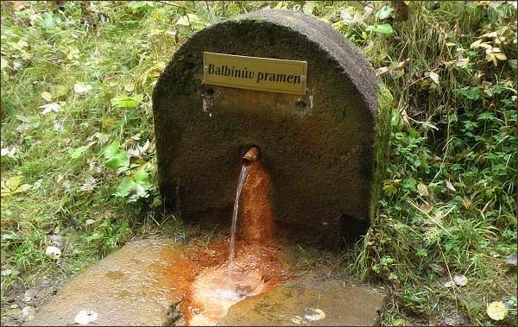
Prameny právní úpravy

Slide 6
Prameny právní úpravy
Zákon č. 183/2006 Sb., o územním plánování a stavebním řádu (stavební zákon), ve znění pozdějších předpisů
prováděcí předpisy ke stavebnímu zákonu
Environmentální právní předpisy
Složkové
zákon o ochraně ovzduší, zákon o ochraně přírody a krajiny, zákon o vodách, zákon o ochraně ZPF, zákon o lesích, zákon o odpadech atd.
Průřezové
zákon o posuzování vlivů na životní prostředí, zákon o integrované prevenci
Procesní předpisy
správní řád, soudní řád správní
Ostatní související právní předpisy
zákon o odpovědnosti za přestupky a řízení o nich, zákon o některých přestupcích, trestní zákoník, občanský zákoník atd.

Slide 7
Principy veřejného stavebního práva

Slide 8
Principy veřejného stavebního práva
princip nejvyšší hodnoty
princip (trvale) udržitelného rozvoje území
princip prevence
princip předběžné opatrnosti
princip integrace
princip informovanosti
princip účasti veřejnosti
vs. zásady činnosti správních orgánů
srov. § 2 – 8 správního řádu

Slide 9
Subjekty veřejného stavebního práva

Slide 10
Subjekty veřejného stavebního práva
Nositelé pravomocí
subjekty mající pravomoc přijímat normativní správní akty a opatření obecné povahy
vláda
ministerstvo pro místní rozvoj a ministerstvo obrany
kraje a obce v samostatné působnosti
orgány územního plánování
ministerstvo pro místní rozvoj a ministerstvo obrany (újezdní úřady)
krajský úřad
obecní úřad obce s rozšířenou působností (zvláštní působnost na území hl. města Prahy )
stavební úřady
obecné stavební úřady
ministerstvo pro místní rozvoj
krajský úřad
obecní úřad obce s rozšířenou působností
pověřený obecní úřad (městský a obecní úřad, který tuto působnost vykonával ke dni 31. 12. 2012)
speciální stavební úřady
vojenské a jiné stavební úřady
orgány ochrany životního prostředí v procesech veřejného stavebního práva
dotčené orgány
další orgány vydávající podkladové environmentální akty
ostatní orgány, jejichž činnost ovlivňuje procesy veřejného stavebního práva
autorizované osoby soukromého práva
veřejný ochránce práv
(fyzické osoby v pozici veřejných stráží)

Slide 11
Subjekty veřejného stavebního práva
Adresáti veřejnoprávního působení
fyzické osoby (nepodnikající vs. podnikající)
účastníci řízení
další fyzické osoby
právnické osoby
účastníci řízení
další právnické osoby
environmentální spolky
veřejnoprávní korporace
zástupce veřejnosti (§ 23)

Slide 12
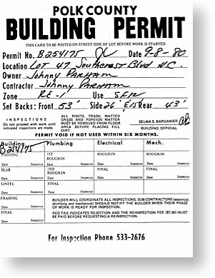
„Finální“ správní akty v procesech veřejného stavebního práva

Slide 13
„Finální“ správní akty v procesech veřejného stavebního práva
územně plánovací podklady (§ 25 – 30)
samostatné vymezení zastavěného území (§ 58 – 60)
politika územního rozvoje (§ 31 – 35)
nástroje územního plánování
regulační plán (§ 61 – 71)
zásady územního rozvoje (§ 36 – 42)
zkrácený postup při změně
územní řízení
územní opatření o stavební uzávěře a územní opatření o asanaci území (§ 97 – 100)
zkrácený postup při aktualizaci (změně)
územní plán (§ 43 – 57)
stavební řízení
triáda koncepčních nástrojů veřejného stavebního práva

Slide 14
„Finální“ správní akty v procesech veřejného stavebního práva
územní rozhodnutí (§ 76 a násl.)
nástroje územního plánování
rozhodnutí o umístění stavby nebo zařízení (§ 79)
rozhodnutí o změně využití území (§ 80)
rozhodnutí o změně vlivu užívání stavby na území (§ 81)
rozhodnutí o dělení nebo scelování pozemků (§ 82)
územní řízení
rozhodnutí o ochranném pásmu (§ 83)
územní řízení s posouzením vlivů na životní prostředí (§ 94a – 94i)
stavební řízení
viz minulá přednáška

Slide 15
„Finální“ správní akty v procesech veřejného stavebního práva
Zjednodušující postupy nahrazující klasické územní řízení
nástroje územního plánování
zjednodušené územní řízení (§ 95)
územní souhlas (§ 96)
veřejnoprávní smlouvy (§ 78a)
územní řízení
veřejnoprávní smlouva o umístění stavby
veřejnoprávní smlouva o změně využití území
veřejnoprávní smlouva o změně vlivu užívání stavby na území
stavební řízení

Slide 16
„Finální“ správní akty v procesech veřejného stavebního práva
společné územní a stavební řízení (§ 94j – § 94 p)
společný územní souhlas a souhlas s provedením ohlášeného stavebního záměru (§ 96a)
nástroje územního plánování
společné územní a stavební řízení s posouzením vlivů na životní prostředí (§ 94q – 94z)
územní řízení
viz minulá přednáška
stavební řízení

Slide 17
„Finální“ správní akty v procesech veřejného stavebního práva
Správní akty povolující stavby (jejich realizaci)
nástroje územního plánování
bez nutnosti ohlášení a stavebního povolení (§ 103)
ohlášení stavebnímu úřadu (§ 104)
stavební povolení (§ 108 a násl.)
veřejnoprávní smlouva nahrazující stavební povolení (§ 116)
územní řízení
oznámení stavebního záměru s certifikátem autorizovaného inspektora (§ 117)
stavební řízení

Slide 18
„Finální“ správní akty v procesech veřejného stavebního práva
nástroje územního plánování
zkušební provoz
změna stavby před jejím dokončením (§ 118)
územní řízení
jako součást stavebního povolení (§ 115 odst. 2)
samostatně (§ 124)
stavební řízení

Slide 19
„Finální“ správní akty v procesech veřejného stavebního práva
Správní akty povolující užívání staveb
nástroje územního plánování
předčasné užívání stavby před jejím dokončením (§ 123)
žádná ingerence stavebního úřadu => započetí s užíváním
kolaudační souhlas (§ 122)
kolaudační rozhodnutí (§ 122a)
územní řízení
kolaudační řízení
změna v užívání stavby (§ 126 a 127)
stavební řízení

Slide 20
„Finální“ správní akty v procesech veřejného stavebního práva
Správní akty povolující a nařizující odstraňování staveb
nástroje územního plánování
Odstranění stavby na žádost jejího vlastníka (§ 128)
Odstranění stavby na základě nařízení stavebního úřadu (§ 129)
zásada, že žadatel je povinen získat veškeré „chybějící“ povolovací akty s doložením veškerých podkladů
územní řízení
žádost o dodatečné povolení stavby
stavební řízení

Slide 21
„Finální“ správní akty v procesech veřejného stavebního práva
mimořádné postupy (§ 177)
nález kulturně cenných nálezů (§ 176)
nástroje územního plánování
stavební dozor (§ 132 a násl.)
kontrolní prohlídka stavby (§ 133 a 134)
neodkladné odstranění stavby (§ 135)
nutné zabezpečovací práce (§ 135)
územní řízení
nezbytné úpravy (§ 137)
provedení udržovacích prací (§ 139)
stavební řízení
vyklizení stavby (§ 140)
opatření na sousedním pozemku nebo stavbě (§ 141)

Slide 22
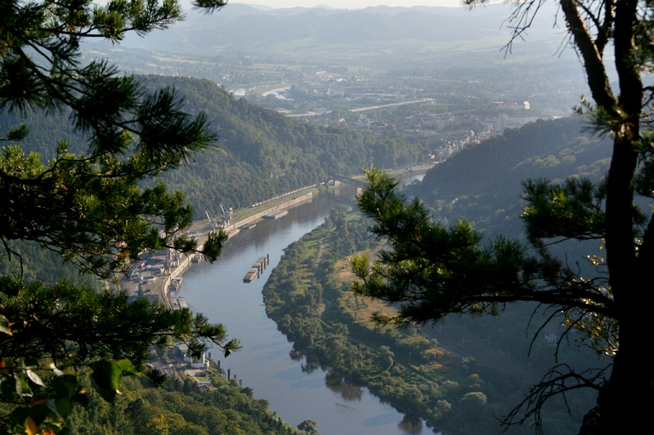
viz zčásti minulá přednáška
Vyhodnocení vlivů na udržitelný rozvoj území (a posuzování vlivů záměrů na životní prostředí)

Slide 23
Vyhodnocení vlivů na udržitelný rozvoj území
posuzování vlivů koncepcí na životní prostředí (SEA)
vyhodnocení vlivů na udržitelný rozvoj území
nástroje územního plánování
posuzování vlivů záměrů na životní prostředí (EIA)
viz minulá přednáška
územní řízení
stavební řízení

Slide 24
Vyhodnocení vlivů na udržitelný rozvoj území
Politika územního rozvoje
Nedílnou součástí politiky územního rozvoje je i vyhodnocení vlivů na udržitelný rozvoj území (SEA) – srov. § 32 odst. 2.
Proces přijímání politiky územního rozvoje i s vymezením postupu posuzování vlivů je pak upraven v § 33 – 35.
Rámcový obsah vyhodnocení vlivů je vymezen v příloze ke stavebnímu zákonu.
Přísnější režim je třeba uplatnit k eventuálnímu vlivu politiky územního rozvoje na oblasti NATURA 2000.
Pokud z posouzení vlivu na oblasti NATURA 2000 vyplyne, že politika územního rozvoje má významný negativní vliv na oblast NATURA 2000, je třeba provést tzv. naturové posouzení podle § 45i ZOPK.

Slide 25
Vyhodnocení vlivů na udržitelný rozvoj území
Zásady územního rozvoje
Nedílnou součástí zásad územního rozvoje je také vyhodnocení vlivů na udržitelný rozvoj území (SEA) – srov. § 36 odst. 1.
Proces přijímání zásad územního rozvoje i s vymezením postupu posuzování vlivů je pak upraven v § 37 – 42.
Rámcový obsah vyhodnocení vlivů je vymezen v příloze ke stavebnímu zákonu.
Obsahem posouzení SEA je pak také hodnocení CEA (Cumulative Environmental Assessment), tedy posuzování kumulativních a synergických vlivů na životní prostředí.
Přísnější režim je třeba uplatnit k eventuálnímu vlivu zásad územního rozvoje na oblasti NATURA 2000 - tzv. naturové posouzení podle § 45i ZOPK
Výsledem naturového hodnocení by mělo být určení, zda jednotlivé záměry obsažené v zásadách územního rozvoje budou mít (významný) negativní vliv na tato chráněná území a zároveň, zda je případný negativní vliv v každém z případů vůbec určitelný. Pokud přitom nelze vyloučit negativní vliv zásad územního rozvoje na evropsky významnou lokalitu, musí předkladatel zpracovat varianty řešení.
Stanoví-li stanovisko MŽP negativní vliv návrhu zásad územního rozvoje na oblast NATURA 2000 a zároveň neexistuje alternativní řešení s menším negativním vlivem nebo bez něj, pak je přijetí zásad územního rozvoje podmíněno přijetím kompenzačních opatření k zajištění ochrany a celistvosti chráněných území.
V některých případech (u lokalit s prioritními stanovišti nebo s prioritními druhy) nutné i stanovisko Evropské komise.

Slide 26
Vyhodnocení vlivů na udržitelný rozvoj území
Územní plán
Ve fázi návrhu zadání územního plánu (srov. § 47) krajský úřad ve svém stanovisku (k tomuto zadání) uvede, zda má být tento návrh posuzován z hlediska vlivů na životní prostředí (SEA) ve smyslu § 10i zákona EIA či nikoliv => poté by bylo zpracováno vyhodnocení vlivů na udržitelný rozvoj území.
Na posouzení SEA nelze rezignovat toliko s odůvodněním, že ke každému dalšímu záměru bude provedeno posouzení EIA.
Přísnější režim je třeba uplatnit k eventuálnímu vlivu územního plánu na oblasti NATURA 2000 - tzv. naturové posouzení podle § 45i ZOPK
Pokud krajský úřad ve svém stanovisku k vyhodnocení vlivů územního plánu na životní prostředí (srov. § 50 odst. 5) stanoví, že územní plán má negativní vliv na oblast NATURA 2000 (který nebyl posuzován při pořízení zásad územního rozvoje), tak v takovém případě se postupuje obdobně jako při posouzení zásad územního rozvoje.
V případě nutnosti i zde musí být kompenzační opatření do územního plánu zahrnuty (srov. § 45i odst. 11 ZOPK).

Slide 27
„Environmentální“ správní akty s vazbou na procesy veřejného stavebního práva

Slide 28
„Environmentální“ správní akty s vazbou na procesy veřejného stavebního práva
Klasifikace „environmentálních“ správních aktů
normativní správní akty
správní akty smíšené povahy
individuální správní akty
veřejnoprávní smlouvy
faktické úkony s přímými právními důsledky
neprávní, resp. organizační formy realizace veřejné správy

Slide 29
Vybraná „environmentální“ stanoviska

Slide 30
„Environmentální“ správní akty s vazbou na procesy veřejného stavebního práva
Vybraná „environmentální“ stanoviska
Zákon o ochraně přírody a krajiny
nástroje územního plánování
MŽP k PÚR a ZÚR (jednotlivých krajů)
KÚ k ZÚR, ÚP a zbytková působnost
OÚ (3. obec) k ÚP a RP
územní řízení
AOPK (Správy NP), když chráněné území
Ministerstvo obrany pro území vojenských újezdů
stavební řízení

Slide 31
„Environmentální“ správní akty s vazbou na procesy veřejného stavebního práva
Vybraná „environmentální“ stanoviska
Vodní zákon
nástroje územního plánování
MŽP a MZ k PÚR a ZÚR (jednotlivých krajů)
KÚ k ZÚR, ÚP
OÚ (3. obec) k ÚP a RP
územní řízení
Stanovisko správce povodí (§ 54 odst. 4) – pozor, není ke koncepčním nástrojům, ale k realizačním (viz výčet)
stavební řízení

Slide 32
„Environmentální“ správní akty s vazbou na procesy veřejného stavebního práva
Vybraná „environmentální“ stanoviska
Zákon o ochraně ovzduší
nástroje územního plánování
MŽP k PÚR a ZÚR (jednotlivých krajů)
KÚ k ÚP a RP
územní řízení
Zákon o odpadech
MŽP k PÚR
OÚ (3. obec) k ÚP a RP
stavební řízení
KÚ k ZÚR

Slide 33
„Environmentální“ správní akty s vazbou na procesy veřejného stavebního práva
Vybraná „environmentální“ stanoviska
Lesní zákon
nástroje územního plánování
MZ k PÚR a ZÚR (jednotlivých krajů)
KÚ k ZÚR, ÚP
OÚ (3. obec), pokud není příslušný MZ nebo KÚ
územní řízení
Stanovisko orgánu státní správy lesů (§ 33 odst. 3) – pozor, není ke koncepčním nástrojům, ale týká se situací, když má těžba překročit 3 m³ na 1 ha lesa za kalendářní rok
stavební řízení

Slide 34
„Environmentální“ správní akty s vazbou na procesy veřejného stavebního práva
Vybraná „environmentální“ stanoviska
Zákon o ochraně ZPF
nástroje územního plánování
MŽP k PÚR, ZÚR (jednotlivých krajů) a ÚP, kde je sídlo kraje
KÚ – ÚP a zbytková působnost
OÚ (3. obec) – RP
územní řízení
Obdobně i další složkové předpisy, např. horní zákon (působnost MŽP, MPO a báňských úřadů) či atomový zákon (Úřad pro jadernou bezpečnost) atd.
stavební řízení

Slide 35
Vybraná „environmentální“ závazná stanoviska

Slide 36
„Environmentální“ správní akty s vazbou na procesy veřejného stavebního práva
Závazné stanovisko orgánu územního plánování - § 96b
není typickým „environmentálním“ správním aktem, ale pro ochranu životního prostředí taktéž důležité
procesně před územním rozhodnutím (i s EIA) a dále pro procesy podle ustanovení § 126, § 127 a § 129 StavZ nebo pro procesy podle zvláštního zákona, když půjde o posouzení změny v území
nikoliv ve vyjmenovaných případech dle odst. 1
posouzení, zda soulad s PÚR, ZÚR a ÚP => podmínky pro uskutečnění záměru
pro každý záměr samostatné stanovisko v území (nejsou sobě na překážku)
platí 2 roky ode dne vydání, nestanoví-li orgán územního plánování v odůvodněných případech lhůtu delší, nejdéle však 3 roky; platnost nelze prodloužit, pokud se změnily podmínky v území
nástroje územního plánování
závazné stanovisko orgánu územního plánování - § 96b
územní řízení

Slide 37
„Environmentální“ správní akty s vazbou na procesy veřejného stavebního práva
Vybraná „environmentální“ závazná stanoviska
Zákon o ochraně přírody a krajiny
nástroje územního plánování
k zásahům, které by mohly vést k poškození či zničení významného krajinného prvku (§ 4 odst. 2)
k činnostem na území národního parku nebo chráněné krajinné oblasti (§ 44)
územní řízení
ke kácení dřevin pro účely stavebního záměru (§ 8)
k činnostem, které by mohly snížit nebo změnit krajinný ráz (§ 12)
stavební řízení

Slide 38
„Environmentální“ správní akty s vazbou na procesy veřejného stavebního práva
Vybraná „environmentální“ závazná stanoviska
Vodní zákon
nástroje územního plánování
pozor, působnost stavebního úřadu v případě vodních děl (§ 55) ve všech procesech s výjimkou územního rozhodování vykonávají vodoprávní úřady jako speciální stavební úřady => speciální § 15 pro povolení vodních děl
závazné stanovisko dle § 104 odst. 9 (nevydává se, když souhlas)
územní řízení
souhlas (závazné stanovisko) pro stavby, které nejsou vodními díly, ale které mohou ovlivnit vodní poměry - § 17
stavební řízení

Slide 39
„Environmentální“ správní akty s vazbou na procesy veřejného stavebního práva
Vybraná „environmentální“ závazná stanoviska
Zákon o ochraně ovzduší (zejm. § 11)
nástroje územního plánování
KÚ – k umístění a k provedení stacionárního zdroje uvedeného v příloze č. 2
OÚ (3. obec) – k umístění a k provedení malých stacionárních zdrojů
územní řízení
MŽP ve vyjmenovaných případech
kompenzační opatření
podkladové akty v některých případech – srov. přílohu č. 2
stavební řízení
rozptylová studie

Slide 40
„Environmentální“ správní akty s vazbou na procesy veřejného stavebního práva
Vybraná „environmentální“ závazná stanoviska
Zákon o ochraně ZPF
nástroje územního plánování
Lesní zákon
ke specifikům vyjmutí ze ZPF a PUPFL – srov. dále
Zákon o odpadech
územní řízení
Obdobně i další složkové předpisy, např. horní či atomový zákon atd.
závazná stanoviska k procesům veřejného stavebního práva
stavební řízení

Slide 41
Vybraná „environmentální“ rozhodnutí

Slide 42
„Environmentální“ správní akty s vazbou na procesy veřejného stavebního práva
Vybraná „environmentální“ rozhodnutí
Zákon o ochraně přírody a krajiny
nástroje územního plánování
výjimka ze zákazů ve zvláště chráněných územích (§ 43)
územní řízení
výjimky ze zákazů u památných stromů a zvláště chráněných druhů rostlin a živočichů (§ 56)
stavební řízení

Slide 43
„Environmentální“ správní akty s vazbou na procesy veřejného stavebního práva
Stav účinný od 1. 1. 2018 (druhové výjimky – ZOPK)
VARIANTA 1
samostatné rozhodnutí
výjimka z druhové ochrany - § 56
ÚZEMNÍ ŘÍZENÍ
VARIANTA 2
objeven zvláště chráněný druh
výjimka z druhové ochrany - § 56
závazné stanovisko
zahájeno
ŘÍZENÍ podle StZ
ROZHODNUTÍ podle StZ
Dominik Židek

Slide 44
„Environmentální“ správní akty s vazbou na procesy veřejného stavebního práva
Vybraná „environmentální“ rozhodnutí
Vodní zákon
nástroje územního plánování
pozor, působnost stavebního úřadu v případě vodních děl (§ 55) ve všech procesech s výjimkou územního rozhodování vykonávají vodoprávní úřady jako speciální stavební úřady => speciální § 15 pro povolení vodních děl
povolení vodoprávního úřadu k některým činnostem podle § 14 VZ
územní řízení
povolení k nakládání s vodami (§ 8 – 13)
stavební řízení

Slide 45
„Environmentální“ správní akty s vazbou na procesy veřejného stavebního práva
Vybraná „environmentální“ rozhodnutí
nástroje územního plánování
Zákon o ochraně ovzduší
povolení provozu stacionárního zdroje znečištění ovzduší uvedeného v příloze č. 2
územní řízení
Zákon o odpadech
provozní řády
stavební řízení
souhlas (rozhodnutí) k provozování zařízení k využívání, odstraňování, sběru nebo výkupu odpadů - § 14
nejpozději před kolaudačním souhlasem (rozhodnutím)

Slide 46
„Environmentální“ správní akty s vazbou na procesy veřejného stavebního práva
Vybraná „environmentální“ rozhodnutí
nástroje územního plánování
Zákon o integrované prevenci – IPPC
viz samostatná přednáška
VARIANTA 1. - IPPC
územní řízení
VARIANTA 2. - IPPC
stavební řízení
VARIANTA 3. - IPPC
výkon stavebního povolení
nelze bez IPPC!

Slide 47
„Environmentální“ správní akty s vazbou na procesy veřejného stavebního práva
Vybraná „environmentální“ rozhodnutí
Zákon o ochraně ZPF
nástroje územního plánování
Lesní zákon
ke specifikům vyjmutí ze ZPF a PUPFL – srov. dále
územní řízení
Obdobně i další složkové předpisy, např. horní či atomový zákon (zde § 9 odst. 1) atd.
podkladová rozhodnutí k procesům veřejného stavebního práva
stavební řízení

Slide 48
Ke specifikům vyjmutí pozemků ze ZPF a PUPFL

Slide 49
Ke specifikům vyjmutí pozemků ze ZPF a PUPFL
stanovisko orgánu ZPF
Pozemky, které jsou součástí ZPF
nástroje územního plánování
závazné stanovisko orgánu ZPF = souhlas s odnětím (§ 9 ZoZPF)
územní rozhodnutí
v souhlasu vymezena orientačně výše odvodu
nevyžaduje-li záměr povolení podle jiného právního předpisu, jehož závaznou součástí by se jinak souhlas stal, nebo nemá-li toto povolení formu rozhodnutí => souhlas JE rozhodnutím (§ 21 ZoZPF)
stavební povolení
realizace
výše podle právního stavu ke dni územního rozhodnutí
rozhodnutí o odvodu (§ 11 ZoZPF)

Slide 50
Ke specifikům vyjmutí pozemků ze ZPF a PUPFL
stanovisko orgánu lesa (14 LZ)
Pozemky určené k plnění funkcí lesa
nástroje územního plánování
závazné stanovisko orgánu lesa (§ 14 LZ)
územní rozhodnutí
rozhodnutí o odnětí (§ 16 LZ)
závazné stanovisko orgánu lesa (§ 14 LZ)
poplatek za odnětí (§ 17 LZ)
stavební povolení
realizace (§ 16 odst. 3 LZ) = odlesnění!

Slide 51
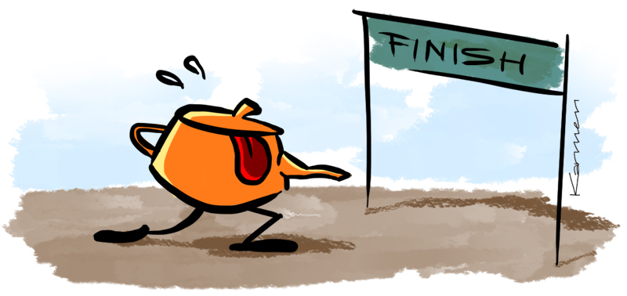
Závěr a otázky
dominik.zidek@law.muni.cz

